Slide 1
大阪スマホアンケート調査結果
【ＯＳＡＫＡスマホサミット2015】
分析：竹内研究室（兵庫県立大学）
大阪府青少年・地域安全室青少年課
（大阪の子どもを守るネット対策事業（H27文科省委託事業））

Slide 2
調査概要
調査項目：大阪の中高生が作成
（第１回ﾜｰｸｼｮｯﾌﾟで中高生が話し合って決定）
調査人数：21,645人（大阪全域の小中高生）
小学生10,459人 中学生7,691人 高校生3,495人
調査時期：平成27年７月
集 計：（株）ディー・エヌ・エー
分 析：竹内研究室（兵庫県立大学）

Slide 3
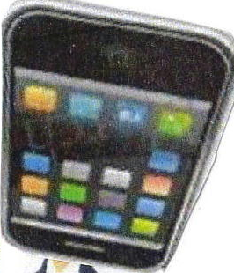
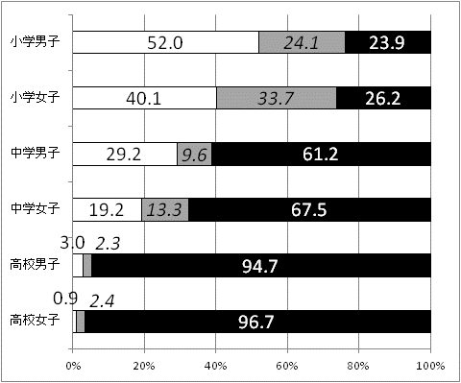
校種別、携帯電話所持率％
持ってない
ガラケー
スマホ
4～6年
昨年18.2
4～6年
23.7
53.1
61.6
91.5
94.6

Slide 4
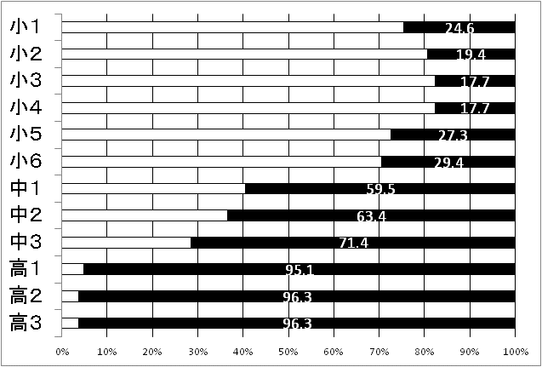
学年別、スマホ所持率％

Slide 5
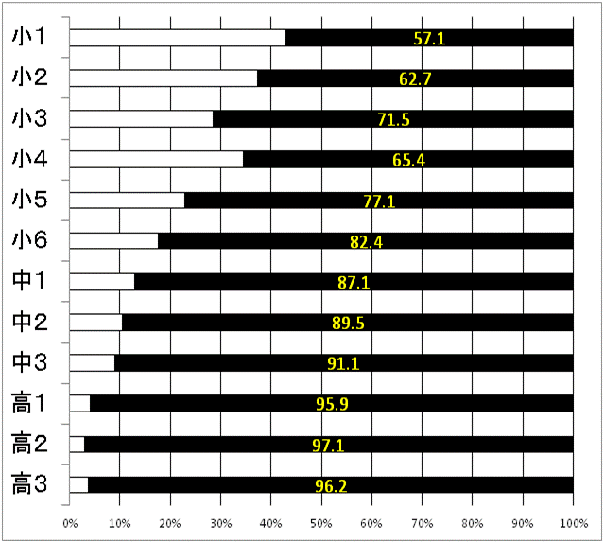
学年別ネット接続

Slide 6
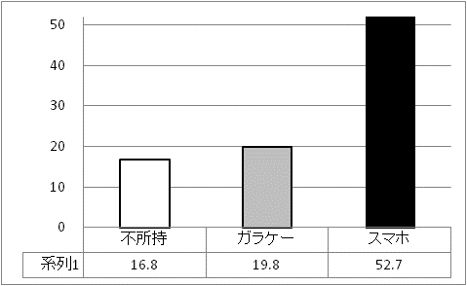
１２時より遅く寝る（％）

Slide 7

勉強に自信がない（％）

Slide 8
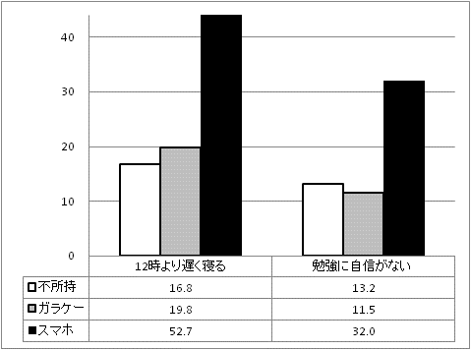

Slide 9
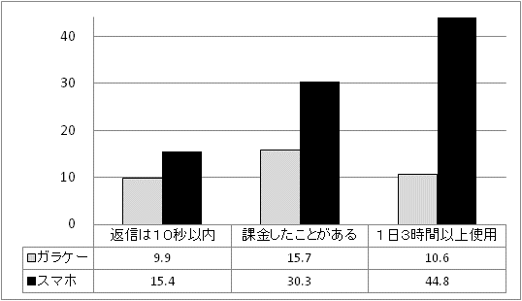
スマホとガラケーの違い①（％）

Slide 10
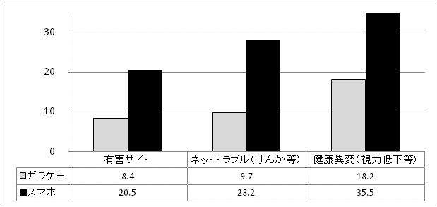
スマホとガラケーの違い②（％）

Slide 11
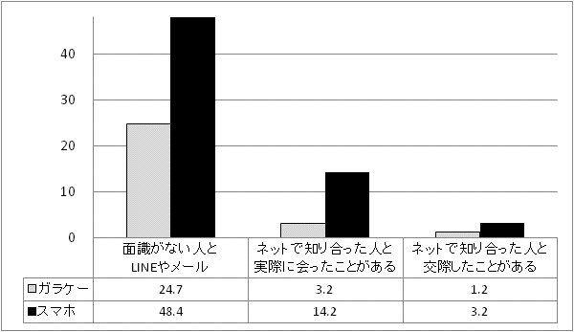
スマホとガラケーの違い③

